Slide 1
פרוייקט אבטחה
Maded for security and safety

Slide 2
Maded by:
מיוצר על ידי
-------------------------------------------------------------------------------------------------------------
Abraham Frias : brann1802@gmail.com : ID : 328791074
And
Samuel Mora : dansauxx@gmail.com : ID : 337582423
-------------------------------------------------------------------------------------------------------------
Press enter to continue...

Slide 3
הפרוייקט עצמו
Project itself
std::English: #include<materials.h>//not a real library
BOM (Bill of materials,)
{
int Motion_Sensor, Bluetooth_PIR, Arduino_uno, camera, imagination;
Motion_Sensor=4// We used 4 motion sensor to detect movement in a specific sector.
Camera: //we used one camera to know what’s going on out there.
Bluetooth_PIR=1;//WE used one bluetooth device to create a connection between the phone and the laptop, the original idea was to use a GSM module to allow us, sending sms and phone calls, but the module itself costs too much. So we decided to use a bluetooth device because it cost less
Arduino_uno=1 //we used arduino for the project because its simple to use.
Imagination; //thanks to the C++ course we successfully created a system protection for the army and for normal people neither. For this project we used arduino, but maybe in the future we can start making apps for windows or android to create more projects like this one with visual studio or the phone itself. In conclusion we need the second year of programming.
}
:עברית
אנו השתמשנו בארבעה חיישני תנועה, מצלמה, בלוטוס, ודמיון
השתמשנו ב-4 חיישני תנועה כדי לעקוב אחרי תזוזה
מצלמה: שימוש במצלמה כדי לראות מה קורה בחוץ
תקשורת בלוטוס: אנו השתמשנו בפרוייקט הזה בלוטוס מכיון והמודול בלוטוס זול לאומת המודול GSM
השתמשנו בארדואינו כי הוא קל לשימוש
דמיון:
אנו היינו צריכים למצוא דרך לעשות את הפרוייקט. אנחנו התחלנו אם רעיון דיי בסיסי וללא רעיון
איך לכתוב את הקוד אבל נזכרנו שלמדנו שפת סי וככה התחלנו לכתוב את הקוד יותר ברוגע ויותר ברצינות. לכן אנו צריכים להמשיך את הקורס גם לשנה הבאה כדי שנוכל לפתח את הפרוייקט בצורה שלא נשתמש בארדואינו רק במחשב או דרך הטלפון שנוכל לפתח משהו יותר רציני.

Slide 4
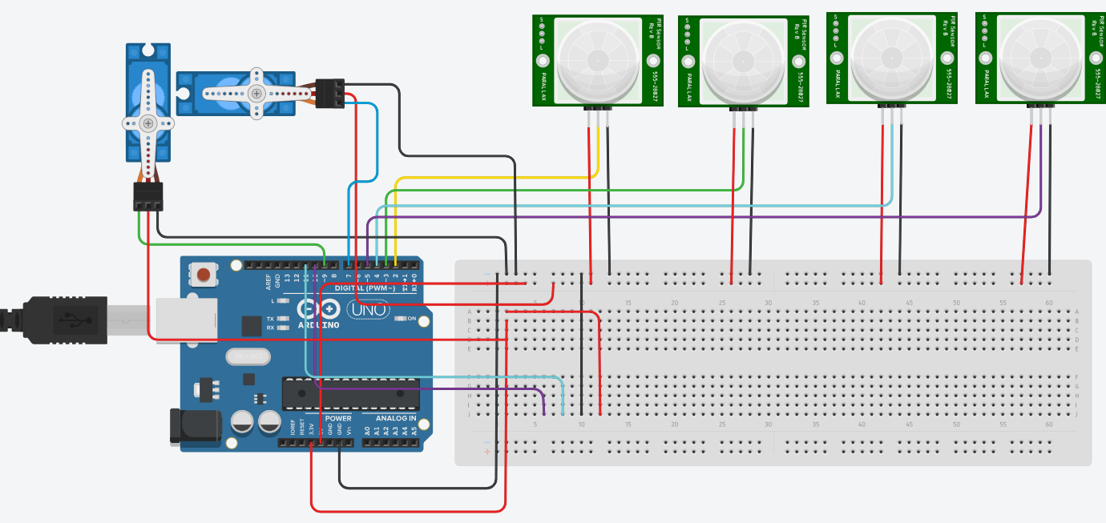
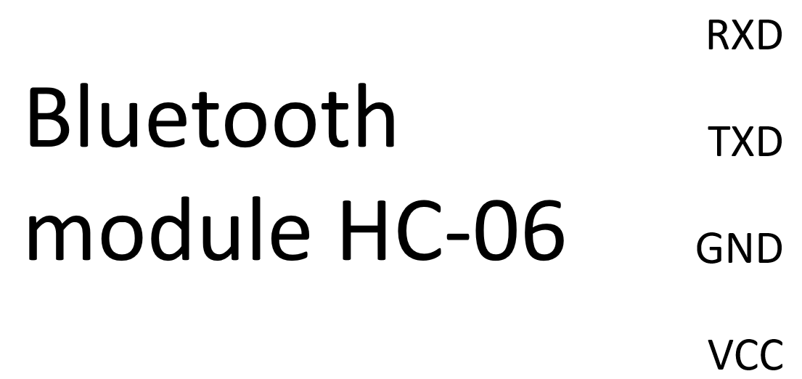
Electric scheme

Slide 5
#include <SoftwareSerial.h>
SoftwareSerial BTserial(10,11); // RX | TX
// Connect the HC-06 TX to the Arduino RX on pin 2.
// Connect the HC-06 RX to the Arduino TX on pin 3 through a voltage divider.
//
#include <Servo.h>
Servo MyServo;
Servo MyServoB;
int pos = 90;
int posB = 90;
char order,updown,temp;
char MODE_A;
//-------------------------------------------------
void setup()
{
//---------------------------------------------
// initialize the digital pin as an output.
Serial.begin(9600);
pinMode(2, INPUT_PULLUP);
pinMode(3, INPUT_PULLUP);
pinMode(4, INPUT_PULLUP);
pinMode(5, INPUT_PULLUP);
pinMode(13, OUTPUT);
MyServo.attach(9);
MyServoB.attach(7);
MyServo.write(pos); // המיקום ההתחלתי בנקודת אמצע
MyServoB.write(posB);
//--------------------------------------------------
up_down();
options();
}
//--------------------------------------------------------
void loop()
{
if (Serial.available() > 0)
{ // תווים לקריאה BUFER אם יש ב
MODE_A = Serial.read(); // order קרא את התו למשתנה
if(MODE_A=='A')
{
automatic();
}
else if (MODE_A=='M')
{
manual();
}
}
}
//-----------------------------------------------------------
void options()
{
Serial.println(" choose M for MANUAL mode ");
Serial.println(" choose A for AUTOMAT mode ");
}
//---------------------------------------------------------
//------------------------------------------------------------
void bluetooth()
{
Serial.println("Enter AT commands:");
BTserial.begin(9600);
// Keep reading from HC-06 and send to Arduino Serial Monitor
if (BTserial.available())
{
Serial.write(BTserial.read());//RECIVE DESDE EL BLUETOOTH A PC
}
// Keep reading from Arduino Serial Monitor and send to HC-06
if (Serial.available())
{
BTserial.write(Serial.read());//MANDA AL CELULAR DESDE PC
}
}
//-------------------------------------------------------------
void manual()
{
int sensorValue2 = digitalRead(2);
int sensorValue3 = digitalRead(3);
int sensorValue4 = digitalRead(4);
int sensorValue5 = digitalRead(5);
Serial.println(" MANUAL mode");
Serial.println(" choose A B C D for 4 stations ");
Serial.println(" press E for exit the manual mode ");
do{
if (Serial.available() > 0)
{ // תווים לקריאה BUFER אם יש ב
order = Serial.read(); // order קרא את התו למשתנה
if(order == 'A')
{ // L אם התו שנקרא הוא
pos = 10; // הוסף לזוית הנוכחית 5 מעלות
MyServo.write(pos);
delay(200);
Serial.println("Are you scared ?");
}
else if(order == 'B')
{ // R אחרת, אם התו שנקרא הוא
pos = 40; // החסר מהזווית הנוכחית 5 מעלות
MyServo.write(pos);
delay(200);
Serial.println("Gotcha in sector B ?");
}
else if(order == 'C')
{ // R אחרת, אם התו שנקרא הוא
pos = 80; // החסר מהזווית הנוכחית 5 מעלות
MyServo.write(pos);
delay(200);
Serial.println("They will come to you ");
}
else if(order == 'D')
{ // R אחרת, אם התו שנקרא הוא
pos = 120; // החסר מהזווית הנוכחית 5 מעלות
MyServo.write(pos);
delay(200);
Serial.println("Any last words ?");
}
}
//pos=90;
//MyServo.write(pos);
delay(20);
}while(order!='E');
option();
}
//----------------------------------------------------------
void automatic()
{
{
Serial.println(" AUTO MODE...PLEASE PUT YOUR HAND IN THE BOX");
while (1)
{
int sensorValue2 = digitalRead(2);
int sensorValue3 = digitalRead(3);
int sensorValue4 = digitalRead(4);
int sensorValue5 = digitalRead(5);
if(sensorValue2)
{
sensor2();
delay(50);
bluetooth();
}
else if (sensorValue3)
{
sensor3();
delay(50);
bluetooth();
}
else if (sensorValue4)
{
sensor4();
delay(50);
bluetooth();
}
else if (sensorValue5)
{
sensor5();
delay(50);
bluetooth();
}
else
digitalWrite(13, LOW); // set the LED off
}
}
}
//-----------------------------------------------------
void sensor2()
{
Serial.println(" SERVO 2 IS WORKING");
digitalWrite(13, HIGH);// set the LED on
pos = 10;
posB= 10;
MyServo.write(pos);
}
void sensor3()
{
Serial.println(" SERVO 3 IS WORKING");
digitalWrite(13, HIGH); // set the LED on
pos = 30;
posB = 30;
MyServo.write(pos);
}
void sensor4()
{
Serial.println(" SERVO 4 IS WORKING");
digitalWrite(13, HIGH); // set the LED on
pos = 70;
posB = 70;
MyServo.write(pos);
}
void sensor5()
{
Serial.println(" SERVO 5 IS WORKING");
digitalWrite(13, HIGH); // set the LED on
pos = 100;
posB = 100;
MyServo.write(pos);
}
//---------------------------------------------------------‏
void up_down(){
Serial.println(" first,choose U OR D for up-down direction");
Serial.println("press F when finish");
do
{
if (Serial.available() > 0) { // תווים לקריאה BUFER אם יש ב
updown = Serial.read(); // order קרא את התו למשתנה
if(updown == 'U') { // L אם התו שנקרא הוא
pos = pos + 5; // הוסף לזוית הנוכחית 5 מעלות
MyServoB.write(pos);
}
else if(updown == 'D') { // R אחרת, אם התו שנקרא הוא
pos = pos -5; // החסר מהזווית הנוכחית 5 מעלות
MyServoB.write(pos);
}
}
delay(20);
} while(updown!='F');
Serial.println("finished!!!");
}
void option()
{
setup();
}
//-------------------------------------------------------------
void text()
{
Serial.println("test number one");
}
The code itself for arduino

Slide 6
Purpose of the project
מטרת הפרוייקט
English:
The main idea, is to create a system that recognize movement in several sectors. In real life it will be around the 100 meter separated from each sensor, more or less. This project can be used in the military bases or a simple house for family protection.
:עברית
הרעיון המרכזי הוא, לעשות מערכת שמסוגל לקלוט תזוזה בנקודות מסוימות(הפרוייקט הקטן). בגודל אמיתי ההפרש של החיישנים יהיו בין 100 מטר, פחות או יותר. פרוייקט זה יכול להיות שימושי בבסיס של צה”ל או בבית רגיל כדי להגן על המשפחה.

Slide 7
Conclusion
לסיכום
English:
Thanks to the c++ course, it allows to us, creating a system that can save lives or keeping the security on. So we wish to continue the course of C++ to create new things or maybe applications with the same way.
עברית:
תודה לקורס של C++, זה איפשר לנו לעשות מערכת שיכולה להציל חיים או לשמור רק על בטיחות קיימת. אז אנו מחקים שנוכל להמשיך לשנה שנייה של תכנות בC++ כדי שנוכל לעשות אפליקציות או לעשות דברים אחרים אם אותו רעיון.

